Slide 1

Выполнения основных бизнес-процессов в КИС ЭДО

Slide 2
Подача заяки на заправку картриджей принтеров и МФУ для нужд структурных подразделений в ФГБОУ ВО «РГРТУ»

Slide 3
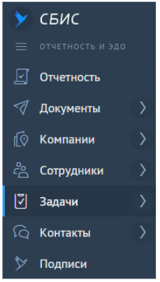
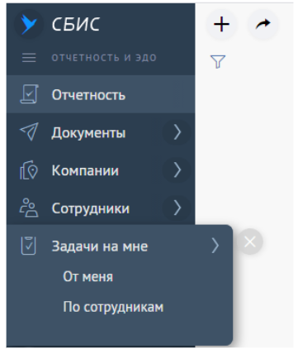
1) Перейти во вкладку «Задачи»
2) Левой кнопкой мыши кликнуть на эту вкладку
3) Выбрать пункт «Задачи на мне» и кликнуть ещё раз

Slide 4
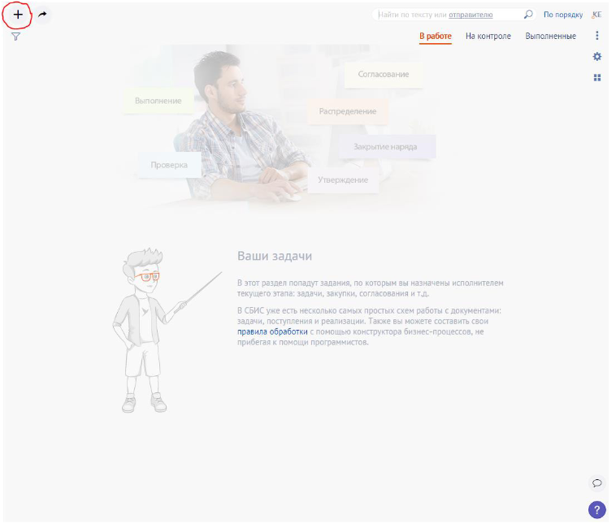
4) В появившемся окне создайте задачу, нажав на кнопку «+»

Slide 5
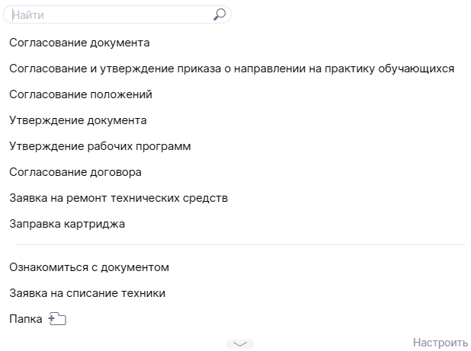
5) Из выпадающего списка выбрать задачу - «Заправка картриджа»

Slide 6
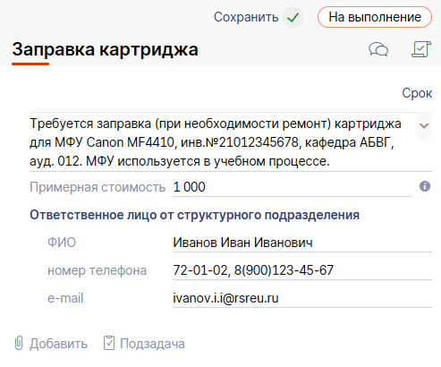
6) В появившемся бланке заявки необходимо указать:
Модель картриджа и инвентарный номер принтера (МФУ).
Количество картриджей (для каждой модели).
Наименование подразделения которому принадлежит принтер (МФУ).
В каких целях используется прринтер или МФУ (учебный процесс / не учебный процесс).
Контактные данные ответственного за заправку картриджа от структурного подразделения.

Slide 7
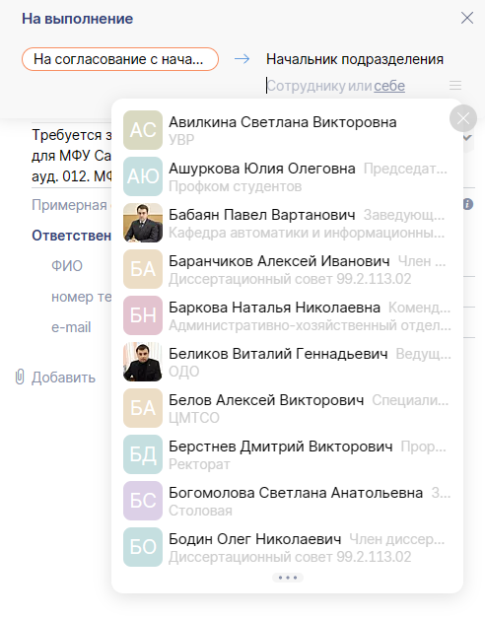
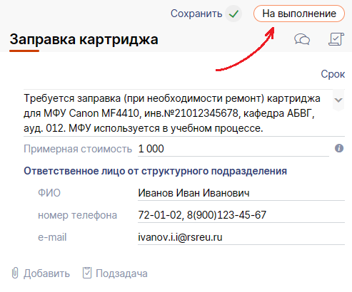
7) После заполнения всех полей отправить заявку на выполнение.
8) Появится окно и список всех пользователей, нужно выбрать начальника подразделения*.
*В случае, если заявку отправляет сам начальник подразделения, он отправляет заявку себе, а потом подписывает и отпровляет проректору.

Slide 8
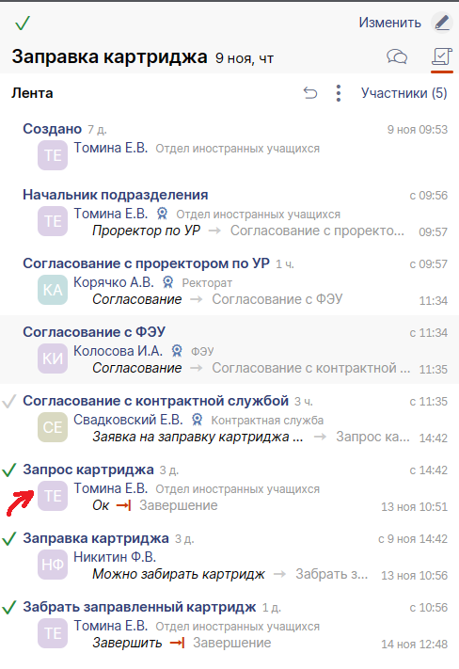
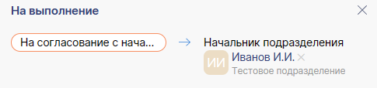
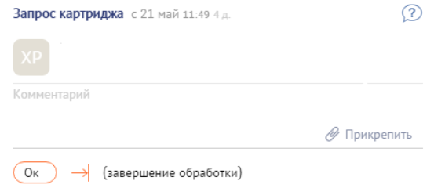
10) Ниже представлена схема прохождения заявки по всем этапам. После согласования с контрактной службой, нужно принять согласие на запрос картриджа (нажать кнопку «ОК»)
9) Нажмите кнопку «На согласование с нача...»
11) Отнести картридж на заправку, после уведомления о том, что картридж успешно заправлен, нажать кнопку «Завершить» и забрать заправленный картридж.

Slide 9
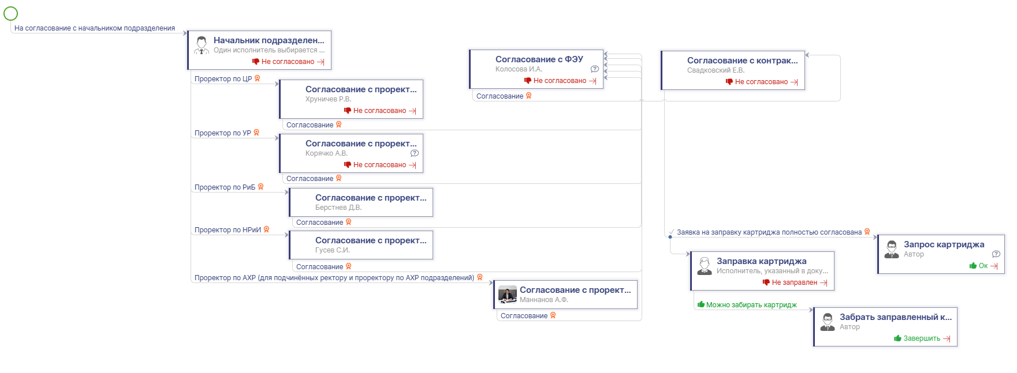

Slide 10
Подача заявки на ремонт технического средства (ТС) в КИС ЭДО (СБИС)

Slide 11
1) Перейти во вкладку «Задачи»
2) Левой кнопкой мыши кликнуть на эту вкладку
3) Выбрать пункт «Задачи на мне» и кликнуть ещё раз

Slide 12
4) В появившемся окне создайте задачу, нажав на кнопку «+»

Slide 13
5) Из выпадающего списка выбрать задачу - «Заявка на ремонт технических средств»

Slide 14
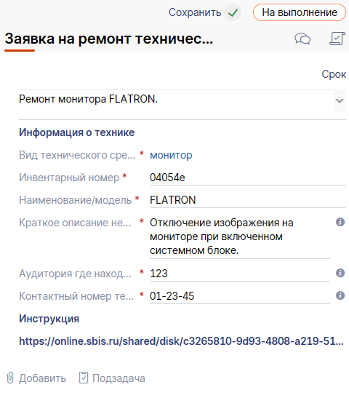
6) В появившемся бланке необходимо:
В описании кратко укажите суть заявки (ремонт компьютера, ремонт монитора и т.д.).
Выбрать тип ТС (из списка).
Указать инвентарный номер.
Указать наименование (модель) ТС.
Описать неисправность (кратко).
Указать номер аудитории, где находится ТС.
Указать контактный номер телефона.

Slide 15
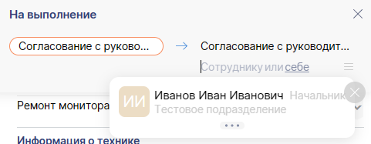
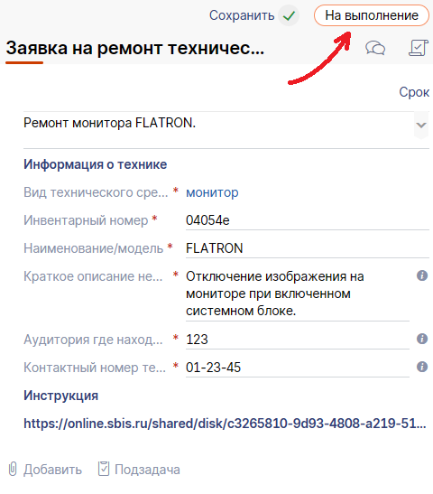
7) После заполнения всех полей отправить заявку на выполнение.
8) Появится окно и список всех пользователей, нужно выбрать руководителя подразделения*.
*В случае, если заявку отправляет сам руководитель подразделения, он отправляет заявку себе, а потом подписывает и отпровляет проректору.
9) После выполнения ремонта будет направлено уведомление о завершении ремонта. После получения уведомления необхлдимо забрать ТС из ремонтной лаборатории (аудитория 203Б).

Slide 16
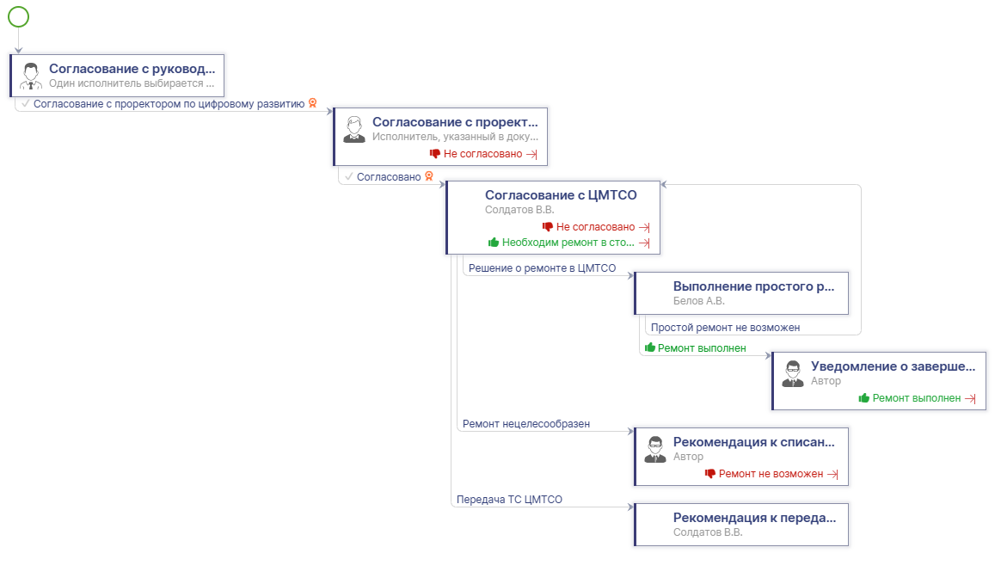

Slide 17
Утверждение рабочих программ по основным профессиональным образовательным программам высшего образования ФГБОУ ВО «РГРТУ»

Slide 18
1) Перейти во вкладку «Задачи»
2) Левой кнопкой мыши кликнуть на эту вкладку
3) Выбрать пункт «Задачи на мне» и кликнуть ещё раз

Slide 19
4) В появившемся окне создайте задачу, нажав на кнопку «+»

Slide 20
5) Из выпадающего списка выбрать задачу - «Утверждение рабочих программ»

Slide 21
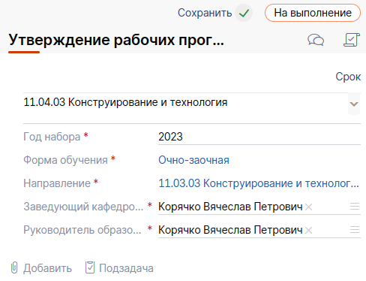
6) В появившемся бланке необходимо:
В описании укажите наименование образовательной программы.
В поле «Заведующий кафедрой-разработчиком» и «Руководитель образовательной программы» нужно выбрать из справочника или ввести ФИО соответствующего сотрудника.
Нажав кнопку со скрепкой «Добавить», прикрепите файлы рабочих программ.

Slide 22
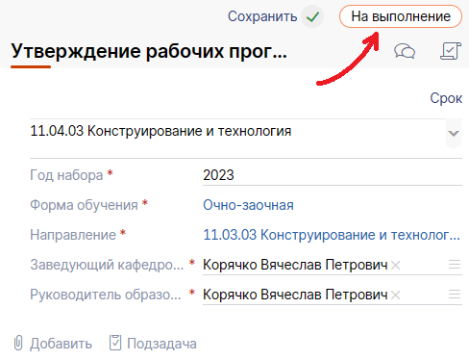
7) После заполнения всех полей отправить заявку на выполнение.
8) После подписания рабочих программ заведующим кафедрой-разработчиком, руководителем образовательной программы и утверждения этих программ проректором по УР присылается уведомление о завершении процесса.

Slide 23
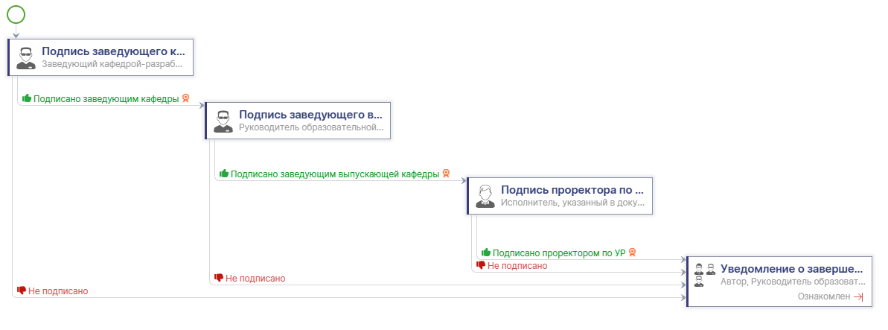

Slide 24
РЕЗУЛЬТАТЫ
В системе ЭДО СБИС было реализовано 20 задач:
Ознакомиться с документом.
Согласование (документа, договора).
Согласование и утверждение приказа на практику.
Заявка (списание техники, ремонт технических средств).
Заправка картриджа.
Публикация на сайте.
Документы на контроле.
Утверждение рабочих программ, КУГ и учебных планов.
Решение о выполнении ремонта внешней организацией.

